Slide 1
ПЕНАЛ
КЕЙС

Slide 2
ЧТО ЭТО?

Slide 3
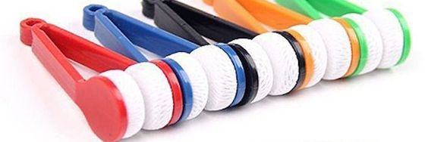

Slide 4
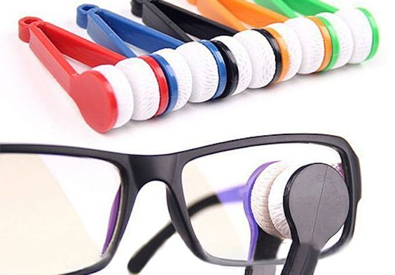

Slide 5
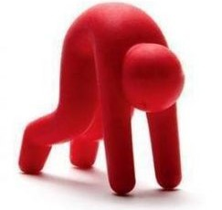

Slide 6
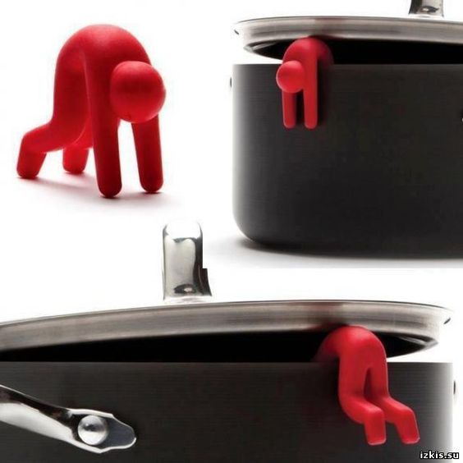
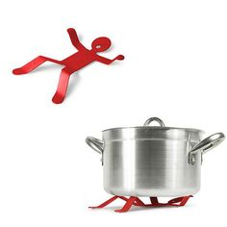

Slide 7
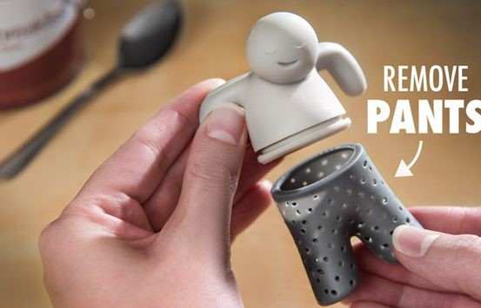

Slide 8
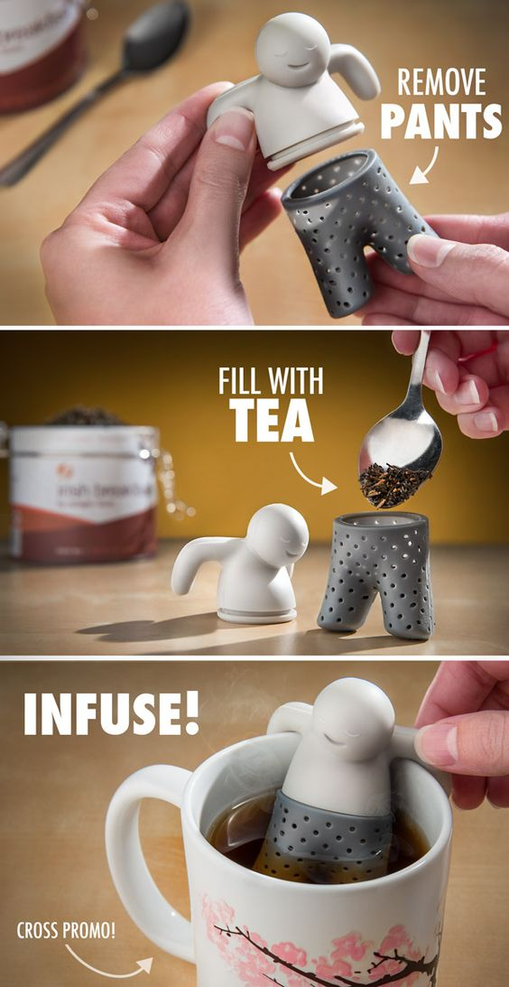

Slide 9
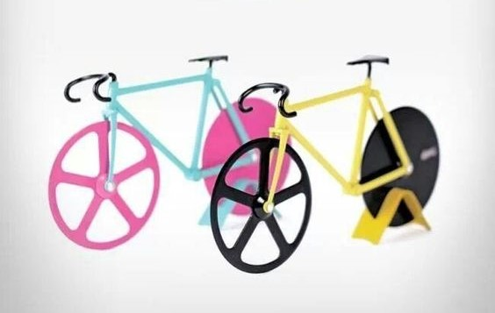

Slide 10
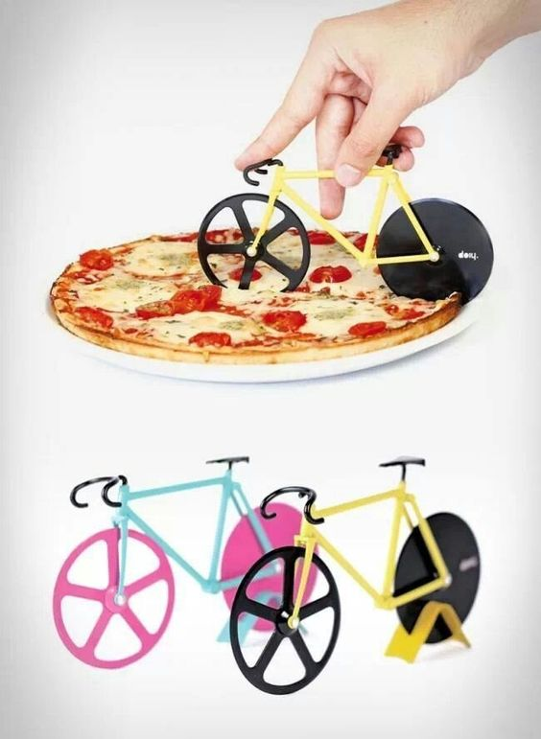
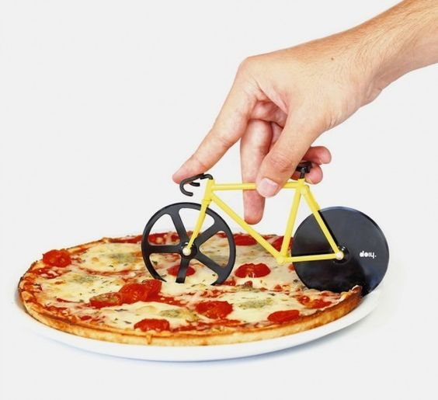

Slide 11
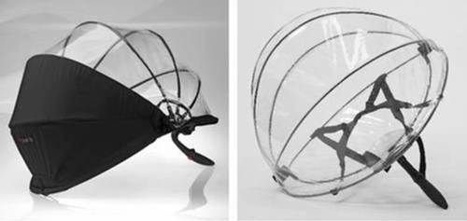

Slide 12
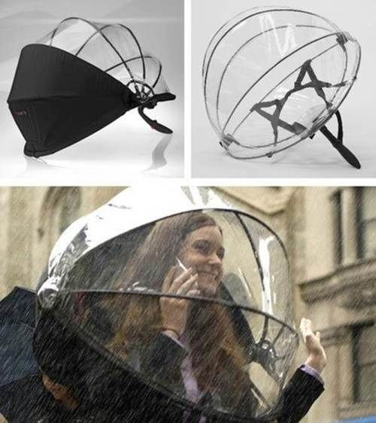

Slide 13
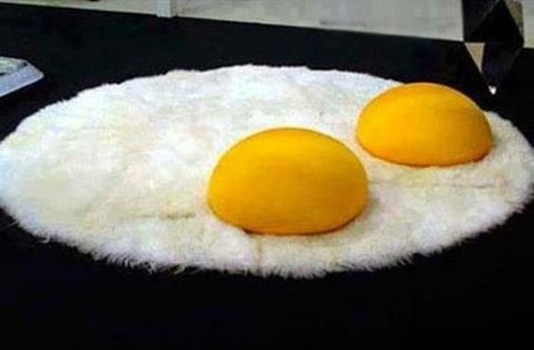

Slide 14
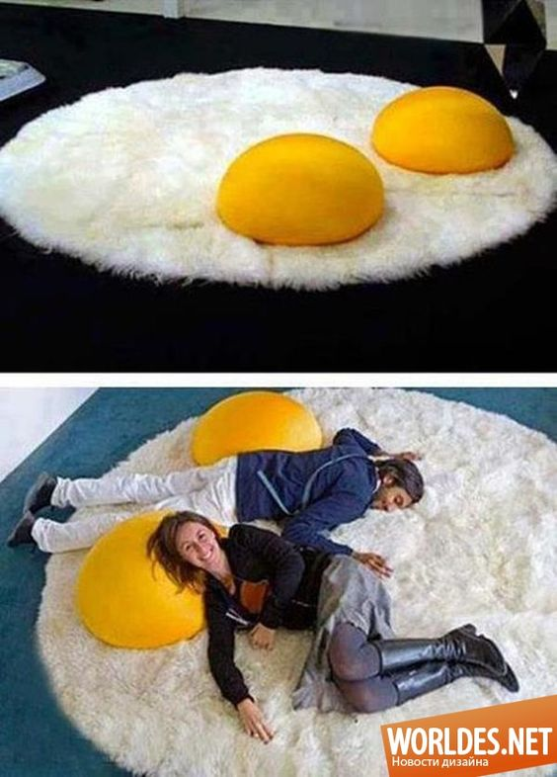

Slide 15
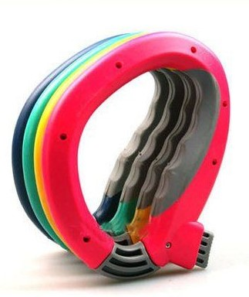

Slide 16
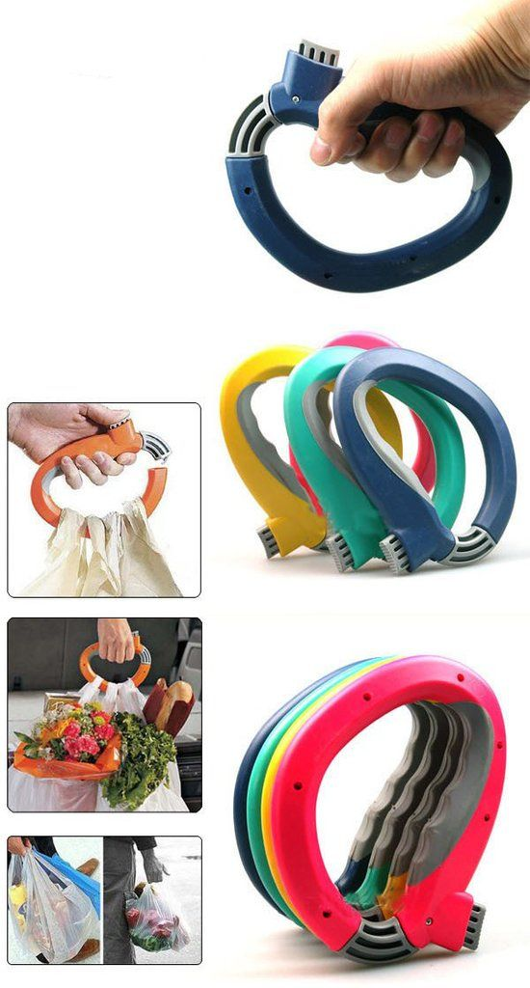

Slide 17
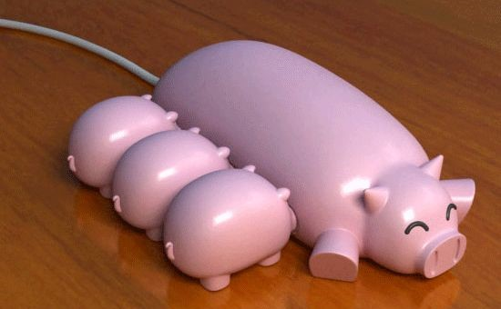

Slide 18
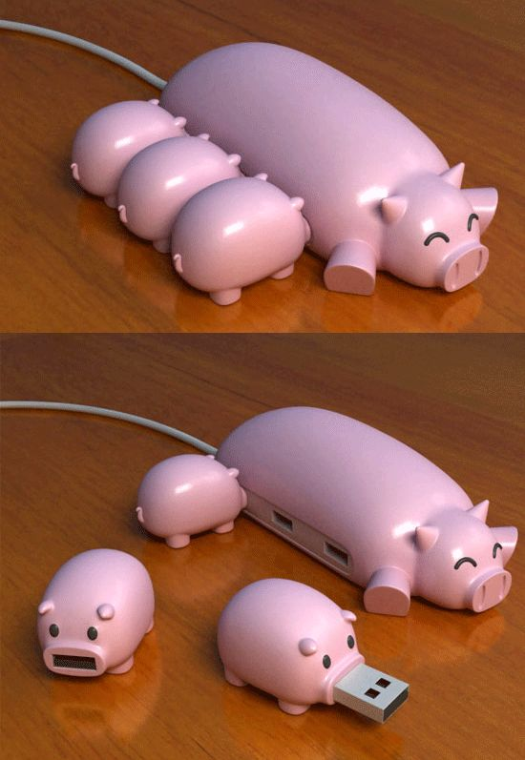

Slide 19
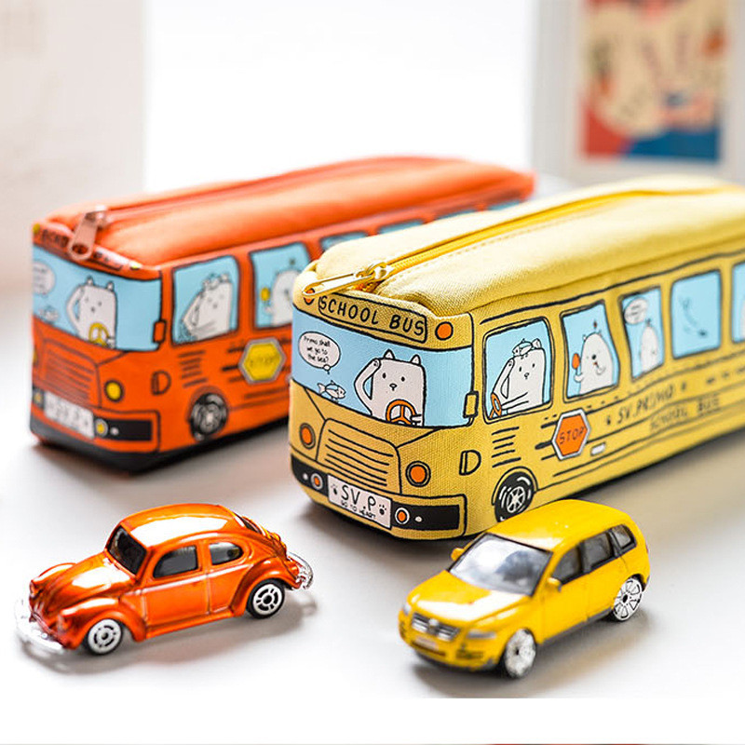
ПЕНАЛ

Slide 20
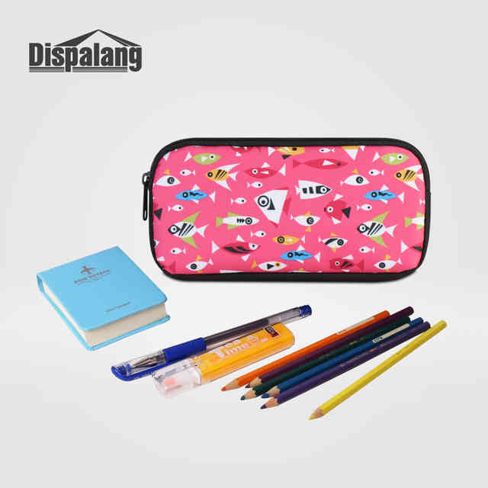
| КЕЙС "ПЕНАЛ". ФУНКЦИИ ПЕНАЛА, КАК ИНСТРУМЕНТЕ УДОБНОГО ХРАНЕНИЯ И ПЕРЕНОСА СОБСТВЕННЫХ КАНЦТОВАРОВ.

Slide 21
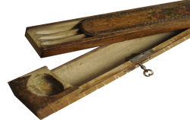
ЭВОЛЮЦИЯ ПЕНАЛА
ШКОЛЬНЫЙ ПЕНАЛ – АТРИБУТ КАЖДОГО РЮКЗАКА, ТЕМ БОЛЕЕ ШКОЛЬНОГО. ТАКОЙ ПРОСТОЙ, НО ТАКОЙ НУЖНЫЙ АКСЕССУАР В АРСЕНАЛЕ КАЖДОГО ШКОЛЬНИКА. А ЧТО ВЫ ЗНАЕТЕ О ПЕНАЛЕ? СЛОВО “ПЕНАЛ” ИМЕЕТ НЕМЕЦКОЕ ПРОИСХОЖДЕНИЕ, КОРЕНЬ ЭТОГО СЛОВА ПЕРЕВОДИТЬСЯ КАК “ПЕРО” И НЕ ЗРЯ. КАК ИЗВЕСТНО, В СТАРИНУ ПИСАЛИ ГУСИНЫМИ ПЕРЬЯМИ, А ТАК КАК ОНИ БЫЛИ ДОСТАТОЧНО ХРУПКИЕ, ИМ НЕОБХОДИМО БЫЛО МЕСТО ХРАНЕНИЯ, КОТОРЫМ СТАЛА ДЕРЕВЯННАЯ КОРОБОЧКА. ТАК И ПОЯВИЛИСЬ ПЕРВЫЕ ПЕНАЛЫ. МЕЖДУ ПРОЧИМ, ВМЕСТЕ С ПЕРОМ В ПЕНАЛ ПОМЕЩАЛСЯ И СПЕЦИАЛЬНЫЙ МАЛЕНЬКИЙ НОЖ, КОТОРЫМ ТОЧИЛИ ПЕРЬЯ.

Slide 22
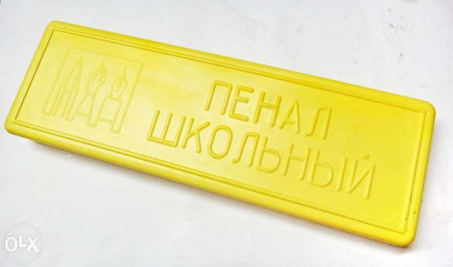
ЛИЧНО У МЕНЯ АССОЦИАЦИИ С ПЕНАЛОМ СВЯЗАНЫ СО ШКОЛОЙ, ВЕРОЯТНО, КАК И У МНОГИХ ИЗ ВАС. ОСОБЕННО ЯРКИЕ ВОСПОМИНАНИЯ – ВЫБОР ПЕРВОГО ПЕНАЛА, ОН ДОЛЖЕН БЫЛ БЫТЬ И ФУНКЦИОНАЛЬНЫМ И КРАСИВЫМ. И ХОТЯ В НАШЕ ВРЕМЯ ЭТОТ АКСЕССУАР ИСПОЛЬЗУЮТ С РАЗЛИЧНЫМ ПРЕДНАЗНАЧЕНИЕМ, СЕГОДНЯ МЫ РАССКАЖЕМ О ЕГО ПЕРВОСТЕПЕННОЙ ФУНКЦИИ. ПРЕДЛАГАЕМ ВАМ ОКУНУТЬСЯ В ПРОШЛОЕ И ВСПОМНИТЬ, КАКОЙ ПУТЬ ПРОШЕЛ ШКОЛЬНЫЙ ПЕНАЛ.

Slide 23
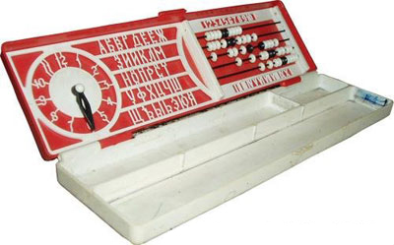
ПЕНАЛЫ СОВЕТСКОГО СОЮЗА ВРЯД ЛИ РАДОВАЛИ СВОИМ ДИЗАЙНОМ, ЗАТО ЭТО Ж БЫЛ ЦЕЛЫЙ КЛАДЕЗЬ НОВЫХ ЗНАНИЙ. МАТЕРИАЛАМИ ДЛЯ ТАКИХ ПЕНАЛОВ, КАК ПРАВИЛО, СЛУЖИЛИ МЕТАЛ И ПЛАСТИК. КАК МЫ ВИДИМ НА ФОТОГРАФИИ, ОТДЕЛЕНИЙ В ПЕНАЛЕ НЕМНОГО: ОДНО ДЛЯ КАРАНДАШЕЙ И РУЧЕК, ОДНО – ДЛЯ ЧЕРТЕЖНЫХ ПРИНАДЛЕЖНОСТЕЙ, В ЧАСТНОСТИ ДЛЯ ЦИРКУЛЯ, И ЕЩЕ ОДНО НЕБОЛЬШОЕ ОТДЕЛЕНИЕ ДЛЯ СТИРАЛЬНОЙ РЕЗИНКИ. ЭТО СЕЙЧАС МОЖНО НАЙТИ СТИРАЛЬНУЮ РЕЗИНКУ ЛЮБОЙ ФОРМЫ, РАЗМЕРА И ЦВЕТА, А В ТО ВРЕМЯ СТИРАЛЬНАЯ РЕЗИНКА БЫЛА ПРЯМОУГОЛЬНОЙ И ИСКЛЮЧИТЕЛЬНО БЕЛОГО ИЛИ РОЗОВОГО ЦВЕТА.

Slide 24
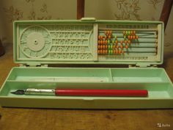
ОБРАТИТЕ ВНИМАНИЕ, ЧТО В ПЕНАЛЕ БЫЛ И АЛФАВИТ, И ЧАСЫ, И МИНИАТЮРНЫЕ СЧЕТЫ, ДА И ЕЩЕ И ЦИФРЫ ИЗОБРАЖЕНЫ ОТ 1 ДО 10: АРАБСКИЕ И РИМСКИЕ. НАВЕРНОЕ, ВСЕ ЭТО ДЛЯ ТОГО, ЧТОБЫ ДЕТИ НА УРОКАХ НЕ ОТВЛЕКАЛИСЬ, НО ДОЛЖНА СОГЛАСИТЬСЯ, ИДЕЯ ТАКИ НЕПЛОХАЯ. ИЗ ПЛЮСОВ ТАКОГО ПЕНАЛА СТОИТ ОТМЕТИТЬ ЕГО ОБРАЗОВАТЕЛЬНУЮ ФУНКЦИЮ И ПРОЧНОСТЬ (ЭТО, К СОЖАЛЕНИЮ, НЕ ОТНОСИЛОСЬ К ЗАМОЧКУ), НО МЕСТА ВНУТРИ ВСЕ-ТАКИ МАЛОВАТО. МНЕ ЛИЧНО ПРИХОДИЛОСЬ БЫ БРАТЬ С СОБОЙ ТРИ ТАКИХ ПЕНАЛА, ЧТОБЫ ПОМЕСТИТЬ ВСЕ РУЧКИ, КАРАНДАШИ, ЛИНЕЙКИ И ПРОЧЕЕ. ТРИДЦАТЬ ОДИН УЧЕНИК В КЛАССЕ – ТРИДЦАТЬ ОДИН НАБОР ОДИНАКОВЫХ ШКОЛЬНЫХ ПРИНАДЛЕЖНОСТЕЙ. В ТО ВРЕМЯ ПЕНАЛ ЯВНО НЕ БЫЛ ТОЙ ВЕЩЬЮ, КОТОРАЯ ПОМОГАЛА КАК-ТО ВЫДЕЛИТЬСЯ СРЕДИ СВЕРСТНИКОВ.

Slide 25
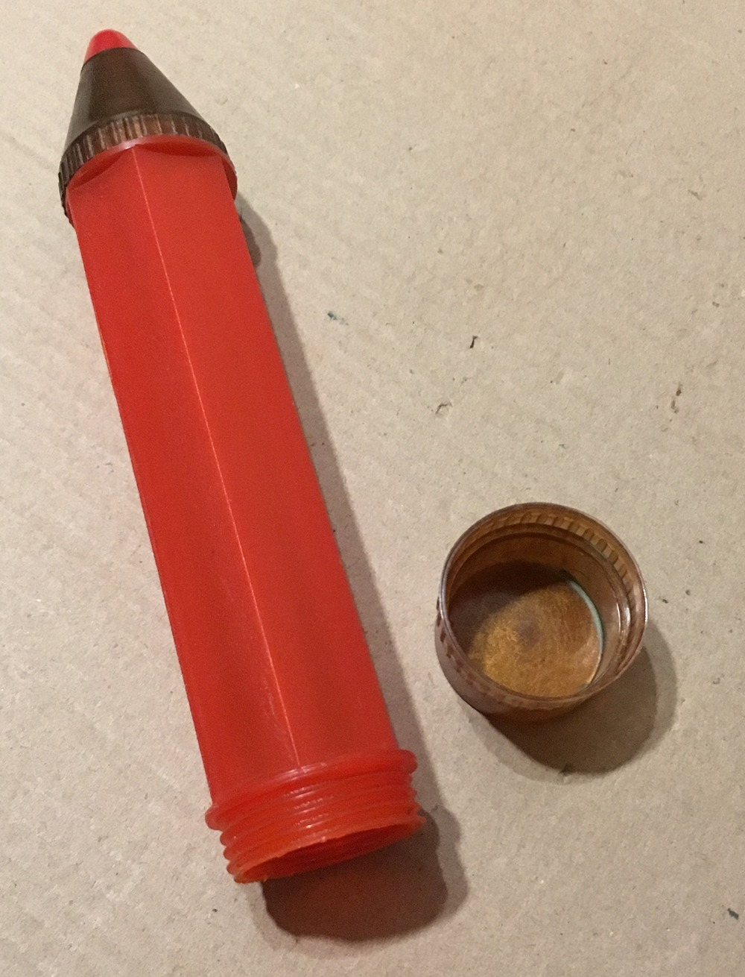
БЫЛ ЕЩЕ ПЛАСТМАССОВЫЙ ШКОЛЬНЫЙ ПЕНАЛ В ВИДЕ КАРАНДАША, ТАКАЯ СЕБЕ УВЕЛИЧЕННАЯ ЕГО КОПИЯ. ВЫ ДОЛЖНЫ И ЕГО ПОМНИТЬ. СОГЛАСИТЕСЬ, ВИД У НЕГО ПРИКОЛЬНЫЙ. ТОЛЬКО ВОТ ДЛЯ ТОГО, ЧТОБЫ ДОСТАТЬ НЕОБХОДИМЫЙ ПРЕДМЕТ, НЕОБХОДИМО БЫЛО СНАЧАЛА ВСЕ ИЗ ПЕНАЛА ВЫСЫПАТЬ НА СТОЛ, НАЙТИ НУЖНУЮ РУЧКУ ИЛИ КАРАНДАШ, А ПОТОМ УЖ СКЛАДЫВАТЬ ОБРАТНО, РАЗВИТИЕ МОТОРИКИ РУК, ТАК СКАЗАТЬ. МЕСТА ДЛЯ ТОЧИЛКИ ИЛИ РЕЗИНКИ В НЕМ КОНЕЧНО НЕ БЫЛО. ЗАТО УДОБНО БЫЛО ХРАНИТЬ ЦВЕТНЫЕ КАРАНДАШИ ДО ТОГО ВРЕМЕНИ, ПОКА НЕКОТОРЫЕ ИЗ НИХ НЕ СТАНОВИЛИСЬ КОРОТКИМИ.

Slide 26
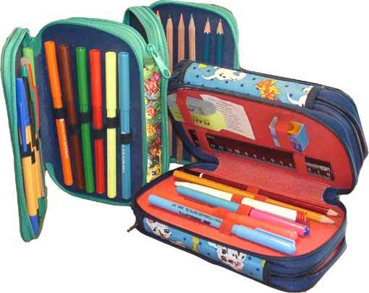
В МОЕМ ЖЕ ДЕТСТВЕ НАБИРАЛИ ПОПУЛЯРНОСТЬ «МНОГОСЛОЙНЫЕ» ПЕНАЛЫ С ИЗОБРАЖЕНИЕМ ГЕРОЕВ МУЛЬТФИЛЬМОВ, А ЗНАЧИТ ПРИНЦЕСС DISNEY ДЛЯ ДЕВОЧЕК И КРУТЫХ ГОНОЧНЫХ МАШИНОК ДЛЯ МАЛЬЧИКОВ. САМ ПРОЦЕСС РАСКРЫВАНИЯ ТАКОГО ПЕНАЛА ПРИНОСИЛ НЕМАЛУЮ ДОЗУ РАДОСТИ, НЕ ГОВОРЯ УЖЕ ПРО СОДЕРЖАНИЕ ПЕНАЛА. РУЧКИ – НЕТ ПРОБЛЕМ, РАЗНОЦВЕТНЫЕ И ДАЖЕ ГЕЛЕВЫЕ С БЛЕСТКАМИ – ТОЖЕ, КАРАНДАШИ ВСЕХ ЦВЕТОВ РАДУГИ ТОЖЕ БЫЛИ, А ЕЩЕ ЛИНЕЙКА, ТОЧИЛКА, ЦИРКУЛЬ, РЕЗИНКА. В ОБЩЕМ, ВСЕ, ЧТО НУЖНО ДЛЯ СЧАСТЬЯ. ПРАВДА, ШКОЛЬНЫЙ РЮКЗАК БЫЛ ПРАКТИЧЕСКИ НАПОЛОВИНУ ЗАНЯТ ТАКИМ ПЕНАЛОМ. И ОХ УЖ ЭТО ПРИСТРАСТИЕ К НОВЫМ МУЛЬТФИЛЬМАМ И ЭТО ПОСТОЯННОЕ: “МАМА, ХОЧУ НОВЫЙ ПЕНАЛ”. ДЛЯ СТАРШЕКЛАССНИКОВ БЫЛ ПРОДУМАН ОСОБЫЙ “УЗОР” ПЕНАЛА – ДЖИНС, ОСОБЕННО МОДНЫМ БЫЛ ЖЕЛТОВАТЫЙ ПОТЕРТЫЙ ЦВЕТ. А ЕЩЕ МОЖНО БЫЛО ХВАСТАТЬСЯ, У КОГО БОЛЬШЕ РАЗВОРОТОВ В ПЕНАЛЕ. ЭХ БЫЛИ ЗАБОТЫ

Slide 27
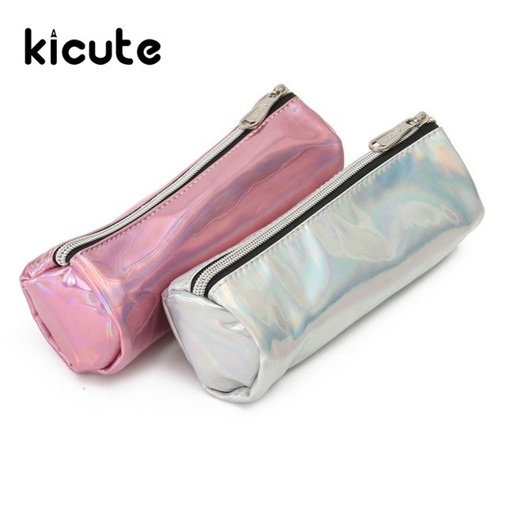
ДАЛЕЕ ЭВОЛЮЦИЯ ШКОЛЬНОГО ПЕНАЛА ДОШЛА ДО БОЛЕЕ ЛАКОНИЧНЫХ РАЗМЕРОВ. СЕЙЧАС ПОПУЛЯРНЫ ПЕНАЛЫ С ОДНИМ ОТДЕЛЕНИЕМ, ИНОГДА ДОПОЛНЕННЫЕ НЕБОЛЬШИМИ КАРМАШКАМИ ДЛЯ “МЕЛОЧЕВКИ”. ДИЗАЙН, ЦВЕТ, ФОРМА – ПО ЭТИ КРИТЕРИЯМ МОЖНО ДОЛГО ВЫБИРАТЬ, ЗАТО ВЫБОР ОПРЕДЕЛЁННО ЕСТЬ

Slide 28
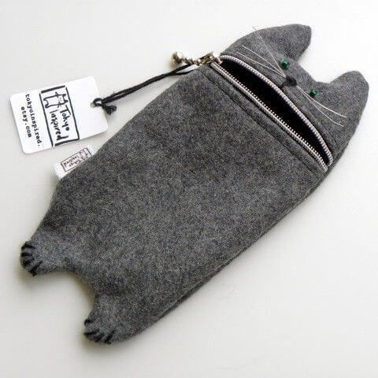
РАЗМЕР ПЕНАЛА ТАКЖЕ НЕПРЕМЕННО ПОРАДУЕТ. ПЕНАЛ ВМЕЩАЕТ БОЛЬШОЕ КОЛИЧЕСТВО ШКОЛЬНЫХ ПРИНАДЛЕЖНОСТЕЙ, А ИМЕННО: ЛИНЕЙКУ (ПЯТНАДЦАТИСАНТИМЕТРОВУЮ), НАБОР ИЗ 6 ФЛОМАСТЕРОВ, ЧЕТЫРЕ РУЧКИ, КАРАНДАШ, ТОЧИЛКУ, СТИРАТЕЛЬНУЮ РЕЗИНКУ, ЦИРКУЛЬ, НОЖНИЦЫ И ДАЖЕ МАРКЕР С КИСТОЧКОЙ. ДА-ДА, НАБОР НЕПЛОХОЙ, ВСЕ, ЧТО НУЖНО ПРИЛЕЖНОМУ УЧЕНИКУ.

Slide 29
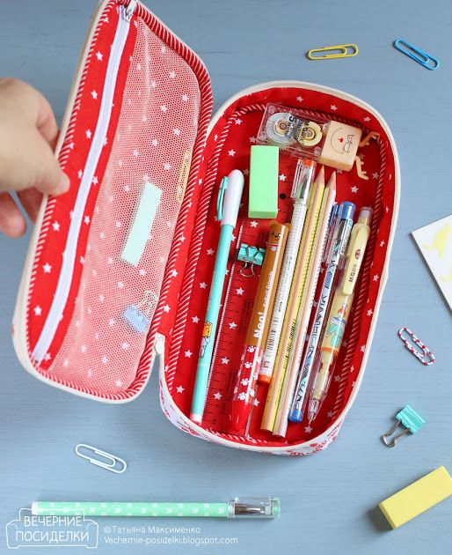
ЧТО НАХОДИТСЯ В ПЕНАЛЕ? ОСНОВНЫЕ ФУНКЦИИ? КАКИЕ ФУНКЦИИ МОЖНО ДОБАВИТЬ?КАК МОЖНО ЕГО УСОВЕРШЕНСТВОВАТЬ?

Slide 30
РАССУЖДАЕМ НА ТЕМУ УДОБСТВА И НЕУДОБСТВА ПОЛЬЗОВАНИЯ ПЕНАЛОМ.НА СТИКЕРАХ ОДНОГО ЦВЕТА ПИШЕМ УДОБСТВА, НА СТИКЕРАХ ДРУГОГО ЦВЕТЕ - НЕУДОБСТВА ПОЛЬЗОВАНИЯ ПЕНАЛОМ. КЛЕИМ СТИКЕР РЯДОМ С ЭСКИЗОМ ПЕНАЛА. ГОВОРИМ О ТОМ, КАК МОЖНО УСОВЕРШЕНСТВОВАТЬ ПЕНАЛ. ДАЕМ ЗАДАНИЕ НА ПРИДУМЫВАНИЕ БОЛЕЕ УДОБНОГО ПЕНАЛА. ЗАПИСЫВАЕМ И ЗАРИСОВЫВАЕМ ИДЕИ. ДАЛЕЕ РИСУЕМ ИДЕИ В ЦВЕТЕ. В КОНЦЕ ЗАНЯТИЯ ПРЕЗЕНТАЦИЯ ИДЕЙ И ОБЩЕЕ ОБСУЖДЕНИЕ.

Slide 31
1. ФОРМУЛИРУЕМ ПРОБЛЕМУ
2. СРАВНИВАЕМ (+ И -)
3. ФОРМУЛИРУЕМ ЗАДАЧУ
4. ФУНКЦИОНАЛЬНОСТЬ
5. ТЕХНОЛОГИИ
6. МАТЕРИАЛЫ
7. АНАЛОГИ
8. MOOD BOARD
9. ХАРАКТЕРИСТИКИ.ИДЕЯ. СКЕТЧ.
10. ПРОТОТИП

